Slide 1

Разговорный AI
Введение в курс, история, рынок и развитие.
Кирилл Петров
Conversations, сентябрь 2021

Slide 2


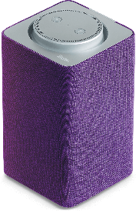

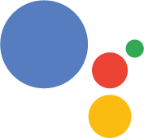



















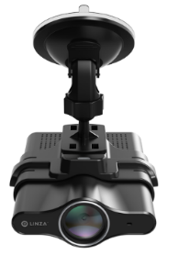
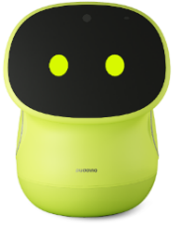

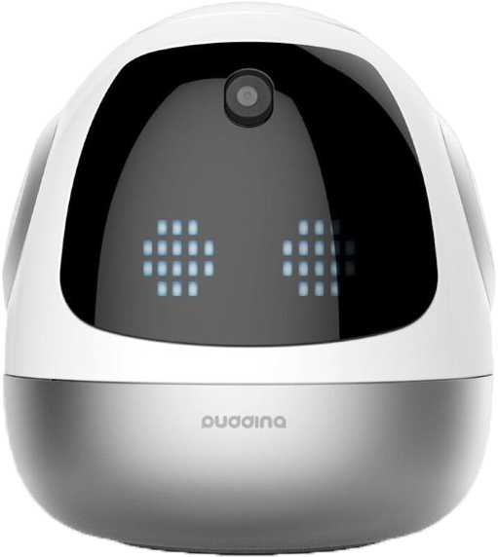
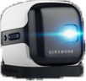




Key facts about Just AI
We focus on conversational AI platforms and solutions for customer support, smart devices and voice assistants.
Created in 2016 by founders of i-Free, a successful IT-group
Organizers of CONVERSATIONS and AINL, leading conferences in Eastern Europe on Conversational AI
Offices in St. Petersburg, Moscow, London and Shanghai.
Since 2011, we develop unique machine learning technologies and NLU.
Winners of TURING 100 in London and Skolkovo Chatbot Contest
50,000+ users (SMBs and developers) in Aimylogic, a visual SaaS CAI builder
60 channel partners, global technological partnerships
100+ enterprise clients rely on our products for the complex projects
150+ skills for popular smart assistants including innovative voice-first games
5 embedded projects for smart devices and robotics
A team of 230+ professionals,
100+ of them are software engineers/R&D

Slide 3


Разговорный искусственный интеллект
сфера информационных технологий, искусственного интеллекта и компьютерной лингвистики, нацеленная на решение задач организации прозрачного и удобного взаимодействия между людьми и компьютерными системами на естественном языке с помощью голоса, текста, их комбинации или дополнения другими интерфейсами.

Slide 4

Разговорный ИИ: структура курса
История, рынок, тренды
NLU – основные понятия и инструменты
Глубокое обучение в диалоговых системах
С чего все началось и куда все движется? Как это работает и как может использоваться?
Современный NLP в диалоговых системах. Задачи. BERT, RoBERTa, ELECTRA и другие архитектуры. Теория и практика
Структура диалоговых систем (NLU/DM/NLG). NLP задачи в разработке диалоговых систем. Подходы и алгоритмы в распознавании интентов и именованных сущностей.
Использование и кейсы
Синтез речи
Распознавание речи
Контакт-центры, чат-боты в мессенджерах, голосовые ассистенты и другие задачи.
История, текущие методы, модели, подходы
Текущие методы, модели, подходы
Ассистенты и навыки
Дизайн разговорных интерфейсов
VAD, VAT
NatureLanguageGeneration
Голосовые помощники и создание приложений для них. Навык для Маруси в Aimylogic
Задачи обнаружения голосовой активности и голосовая активация (VAD и VAT) в голосовых ассистентах.
Проектирование разговорных интерфейсов, conversation flow, инструменты, аналитика.
Генеративные LM-модели. GPT-2, GPT-3. Возможности и ограничения. Управление генерацией текстов. Теория и практика

Slide 5


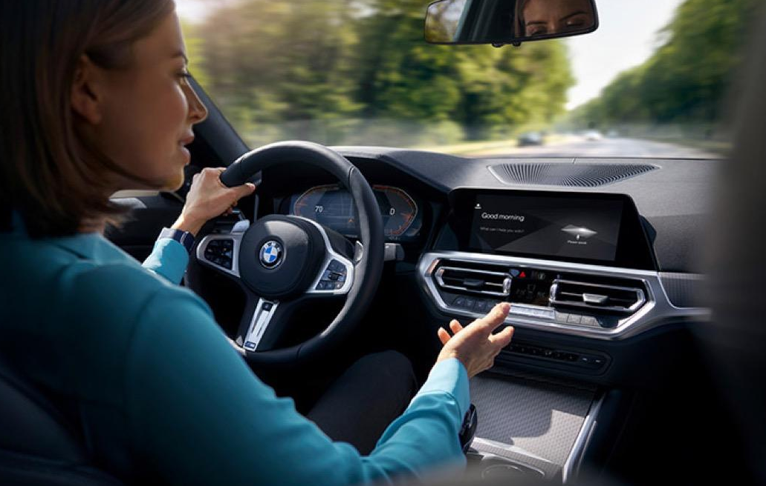
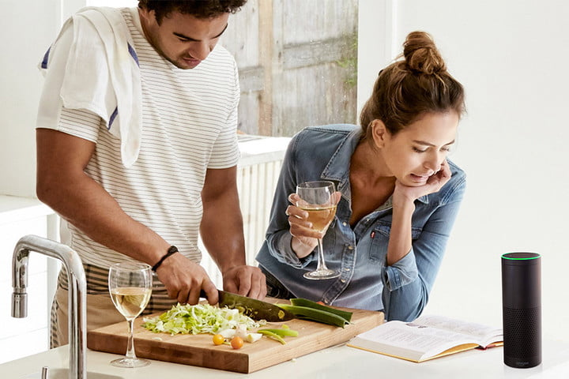
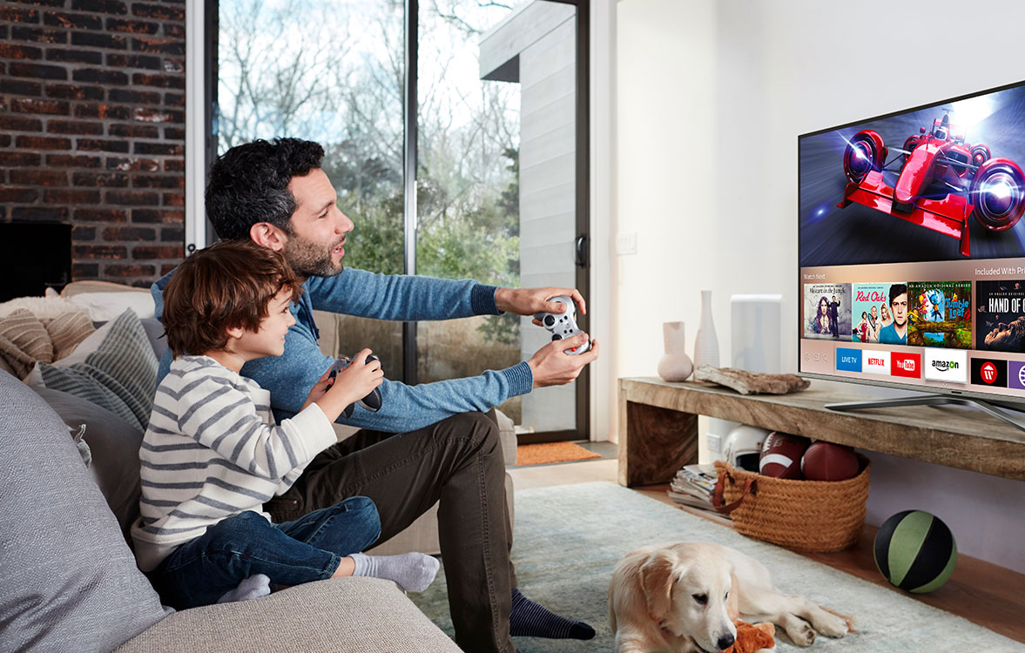
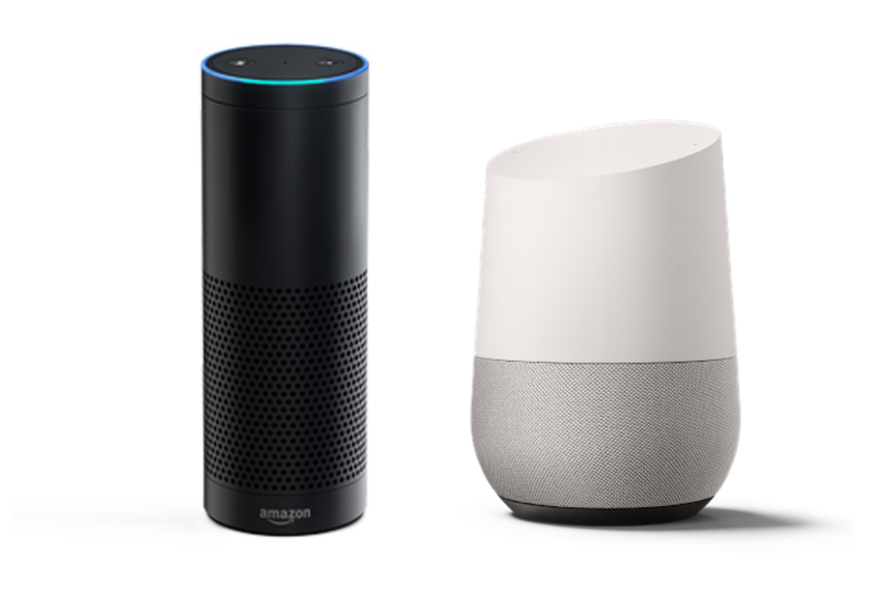
Каналы коммуникаций для разговорного AI
Умные колонки
Умные экраны
Ассистенты в смартфонах
Мессенджеры
Телефонный канал
Web-чаты
Автомобили
Телевизоры
E-mail
Роботы
Часы
РС и браузеры
Игрушки, консоли, VR
Соцсети
Киоски
Разговорные интерфейсы становятся неотъемлемой частью окружающего мира

Slide 6






Как компании используют разговорный AI
Повышение скорости обслуживания клиентов
Освобождение операторов от рутинных задач
Сбербанк использует робота «Анну» для приема звонков корпоративных клиентов. Скорость обслуживания возросла до 50%. Теперь средняя продолжительность звонка составляет 3,5 минуты.
МТС использует AI-ассистента на первой линии для обслуживания клиентов. Бот обрабатывает 80% запросов, освобождая операторов
для решения более сложных кейсов.
Улучшение пользовательского опыта
Реализация Future of Work
«Олег» от Тинькофф общается с клиентом, отвечает по банковским вопросам, бронирует места, переводит деньги, покупает билеты.
Решения от iFlyTek транскрибируют видеовстречи в тексты. AI-помощник создает базу данных, по которой удобно искать информацию.
Рост продаж
Забота о пользователях и рост лояльности
Мегафон делает исходящие AI-обзвоны по базе клиентов. Чатбот сообщает клиентам новости и предлагает подключить новые услуги.
В проекте health.google ИИ диагностирует состояние здоровья, подсказывает маршрут до ближайшей больницы, напоминает о времени приема лекарств.
Выход на новый канал продаж
Автоматизация работы HR
Ingrad помогает подбирать квартиры и успешно продает
их через навык в Алисе.
HeadHunter использует разговорный AI для проведения собеседований и подбора персонала.

Slide 7
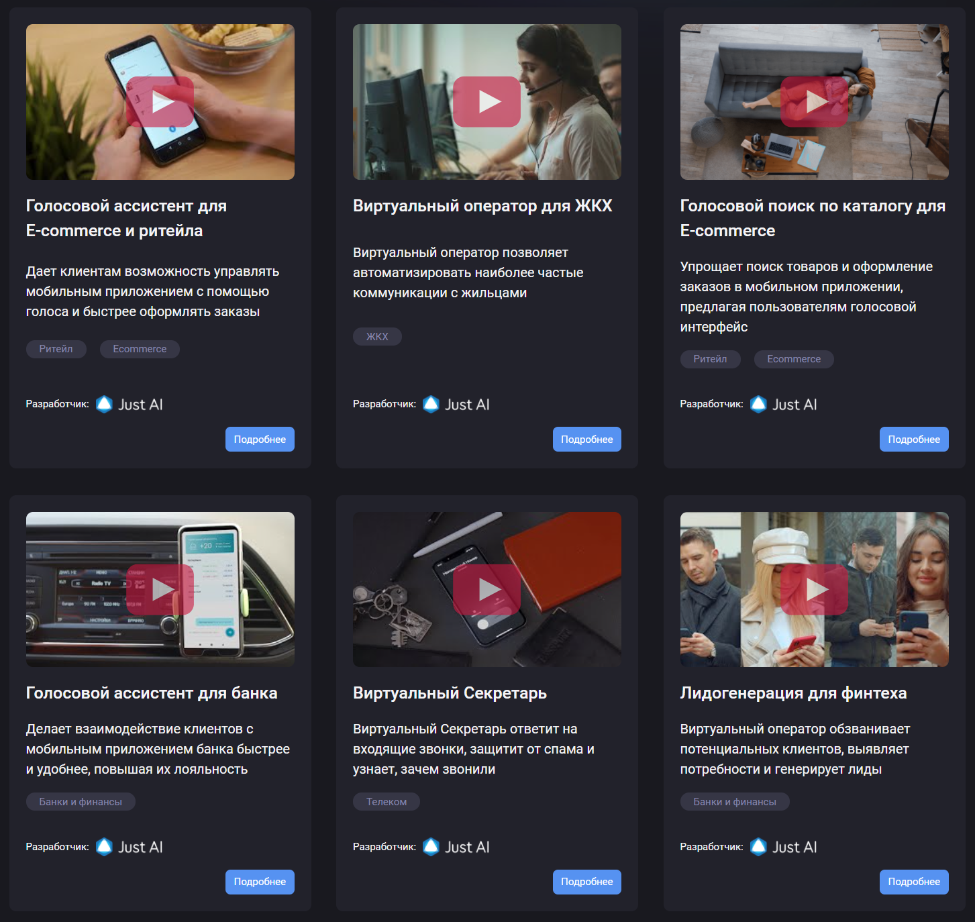
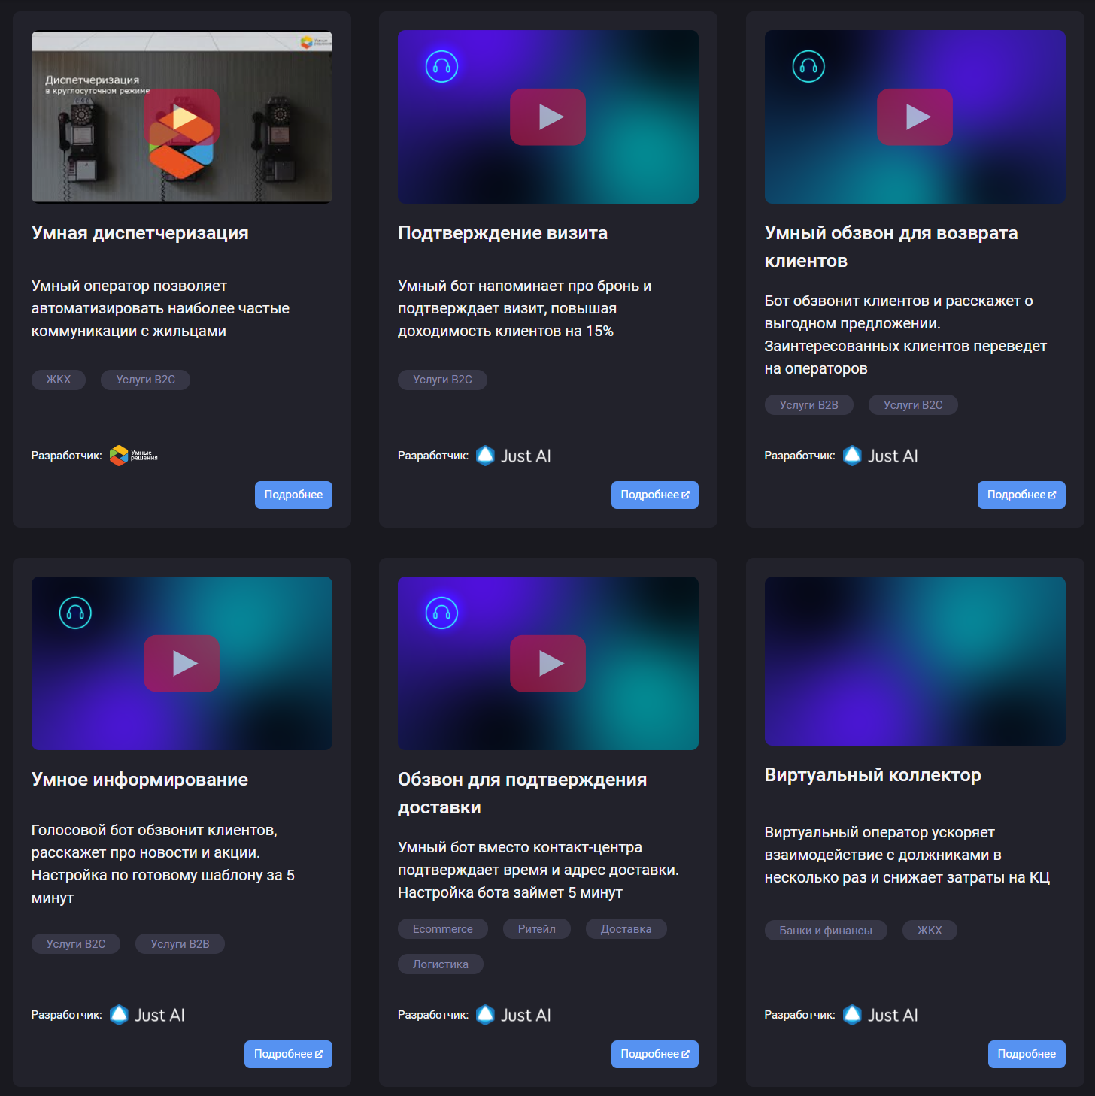
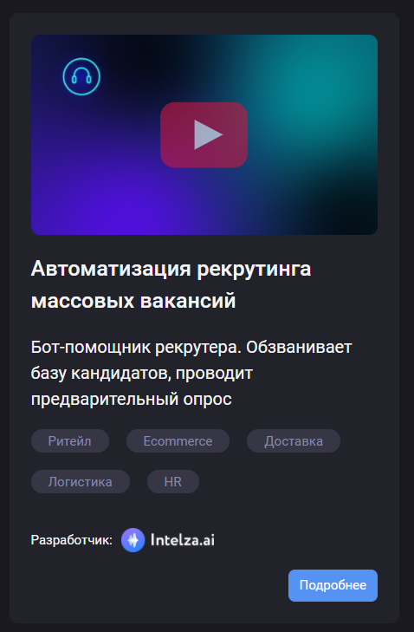

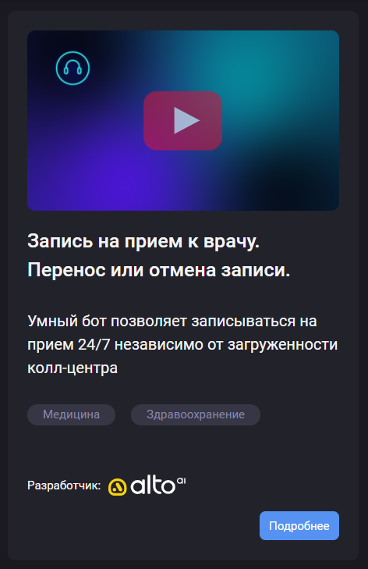
Решения. Just AI Solution Store

Slide 8
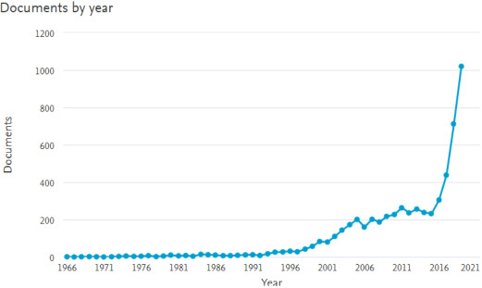
Рост популярности технологий разговорного ИИ
Число результатов в выдачи по запросам на термины «chatbot», «conversation agent» и «conversational interface» в Scopus.

Slide 9
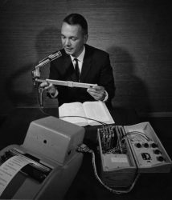
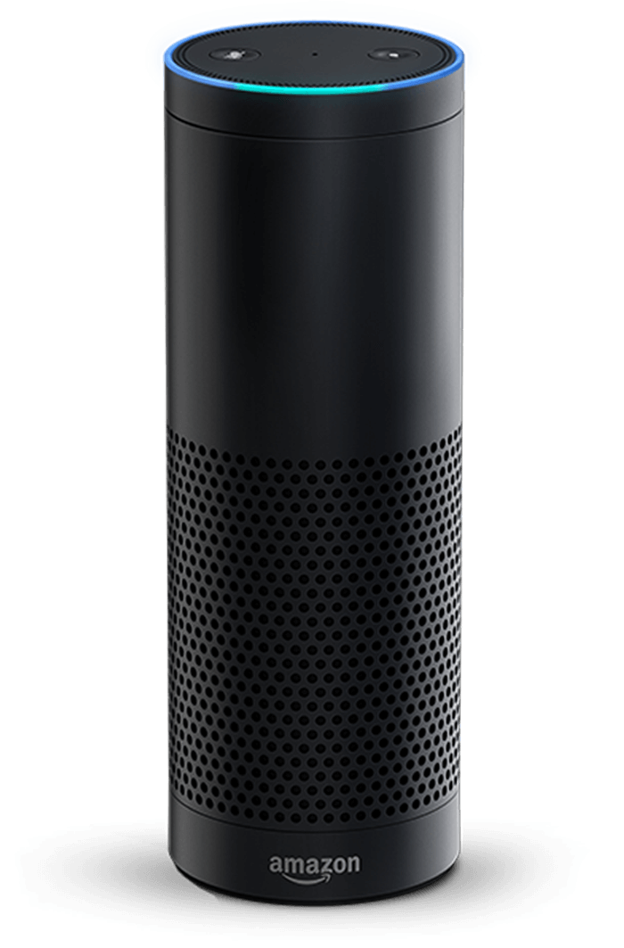
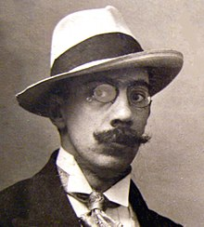


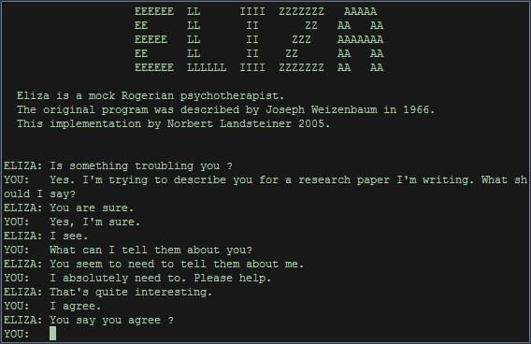
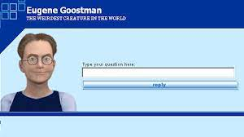
Разговорный ИИ: история
1958
Frank Rosenblatt
Perceptron
Mark 1
1928
Alexander Beliaev
Open Sesame!
2014
Alexa/EchoAmazon
1961
IBM Shoebox
1982 RNN research
Hopfield network
1995-2000 AIML
ALICE
Richard Wallace
1948
Claude
Shannon
A Mathematical Theory of Communication
2011
Siri
Apple
2019
GPT-2
OpenAI
1972 PARRY
1964
USSR
10-digit ASR
1900
1950
1960-
1970-
1980-
1990-
2000-
2010-
2020-
1913
Andrey Markov.
Markov Chains for Onegin
1969
Marvin Minsky
Perceptrons
1950
Turing
Can Machine
Think?
1957
Naom Chomsky
Syntactic
Structures
2001 Eugene Goostman
Vladimir Veselov
2020 GPT-3
OpenAI
1966 ELIZA
Joseph Weizenbaum
1997
LSTM Long short-term memory networks
Hochreiter, Schmidhuber
2016
Tay
Microsoft
2017
Transformers
“Attention is all you need”
2018
BERT
Google
2013
Word2vec
Thomas Mikolov
https://www.sciencedirect.com/science/article/pii/S2666827020300062
https://kavliwashere.com/chatbot-timeline-history/

Slide 10
Типовые задачи ML в разговорном ИИ
Определение интентов
Синтез речи
Sentiment analysis
Распознавание речи
Читчат
Биометрия, диаризация
Саммаризация
Voice Activation
CDQA/ODQA
Voice Activity Detection
Машинный перевод
Определение пола, возраста, тональности

Slide 11
Классификация чатботов
По доменам
Generic
Открытый домен
Закрытый домен
По типу сервиса
Interpesonal
Intrapersonal
Inter-agent
По целям
Информационный
Основанный на чате / разговорный
Ориентированный на задачи
По методу генерации ответа
На основе правил
Ретривинг
Генеративный
По участию человека
С участием человека
Автономный
По каналу
Текстовый
Голосовой
Мультимодальный
По доступности
Open-source
Коммерческий

Slide 12
Разговорный ИИ: общая архитектура чатбота
Компонент анализа сообщений пользователя (NLU)
Предобработка
- Машинный перевод
- Spell-checking
- Sentiment analysis
Вход
Классификация интентов
Выделение именованных сущностей
Компонент пользовательского UX
Компонент генерации ответа
Компонент управления диалогом (DM)
Выход
- Шаблоны на правилах
- Ретривинг модели
- Генеративные модели
- Разрешение двусмысленностей
- Работа с данными
- Работа с ошибками
- Slot-filling
- Базы данных
- Информационные системы

Slide 13
Разговорный ИИ: процесс создания чатботов
Проектирование
Разработка
Тестирование
Деплой
Аналитика
Сбор и разметка датасетов
Обучение моделей
Платформы: Dialogflow, RASA.AI, IBM Watson Assistant, MS Luis, Amazon Lexx, JAICP, CAILA
Библиотеки, фреймворки, хабы моделей: Hugging Face, DeepPavlov, RASA.AI, MS Bot Framework, JAICF, Aimybox
NoCode/LowCode средства проектирования и разработки: FlowXO, ChatFuel, VoiceFlow,Flow.ai, BotMother, Aimylogic
Синтез и распознавание: Google, Nuance, Yandex Cloud, Tinkoff, ASM Solutions, Aimyvoice
Создание сценариев
Доработки и дообучение
Настройка справочников
Создание бизнес-логики
Интеграции с инфосистемами
Интеграции с каналами

Slide 14
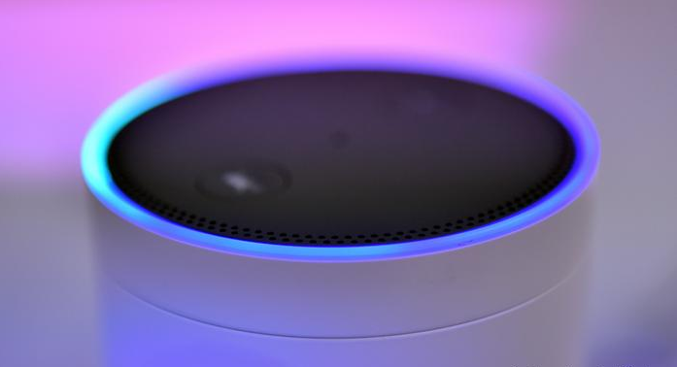
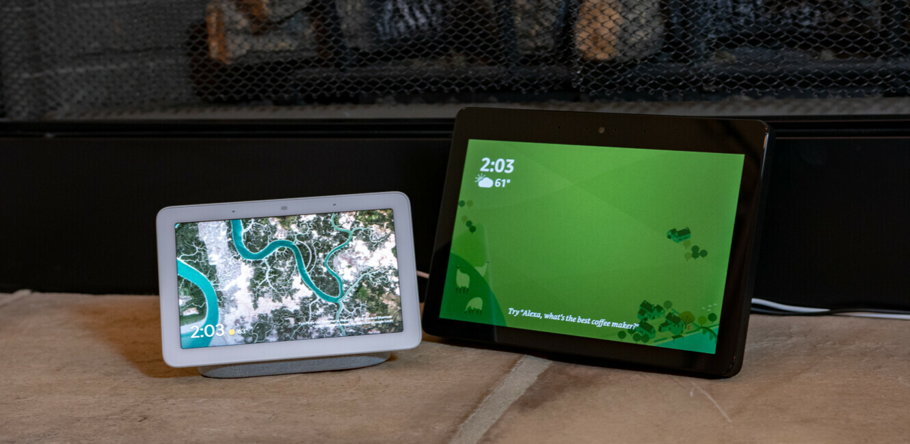
Just AI, на основе прогнозов Canalys

Slide 15
Распространение голосовых ассистентов в мире
Проникновение в США

Slide 16
Некоторые данные о рынке
Voice Shopping
21,6 млн.
Китай
400 млн.
95% умных устройств на китайском рынке – устройства от Alibaba, Xiaomi и Baidu. Это более 130 млн. устройств на конец 2020-го года или 1/3 всех подобных устройств в мире.
40млрд usd в США в 2022-м (OC&C Strategy)
80млрд.usd в 2023-м году (Juniper Research).
128 млн.человек аудитория голосовых ассистентов в США в 2020 (eMarketer)
8 млрд голосовых ассистентов будет использоваться в 2023-м году (Juniper Research). Основной рост - СмартТВ и Умные колонки.
умных колонок и экранов на руках у населения в мире на конец 2020-го года
американцев сделали хотя бы одну покупку через умную колонку в 2020-м году (eMarketer)
9,5 млн.
Экосистемы
Россия
Умных экранов было продано в мире в 3 кв.2020 г. Это 26% от всего объема продаж умных колонок и на 21% больше 3кв 2019
Ключевые мировые игроки открыли экосистемы умных устройств и ассистентов для интеграции навыков сторонних разработчиков.
В России возможность создать свои навыки есть в ассистентах Алиса, Салют, Маруся и Google Assistant.
Масштабный выход на рынок Ассистента Салют и умных экранов от Сбера открывает новые возможности для создания voice-first опыта в том числе для брендов и для электронной коммерции и ускоряет развитие рынка ассистентов, на котором уже присутствуют Алиса и Маруся.
Более 60 млн.
53%
Умных экранов было на руках у населения в мире в мире к концу 2020-го года. Лидеры в этом сегменте Amazon и Baidu
домохозяйств в США, где есть умное устройство понимающее естественный язык владеет более чем одним таким устройством
По оценке Strategy Analytics, Canalys, Juniper Research, eMarketer

Slide 17
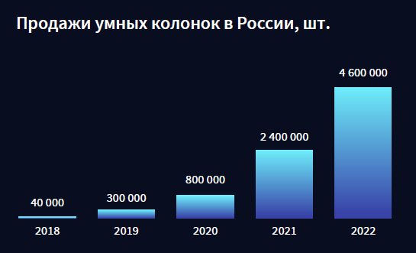
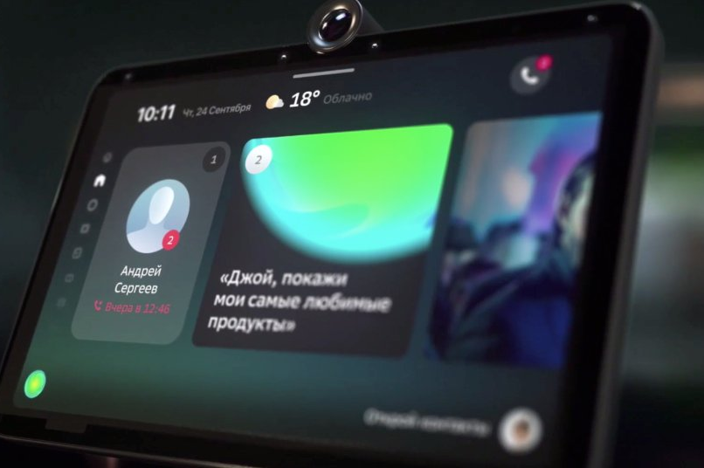
Сбер представил на рынке РФ умные экраны, наиболее быстро растущую категорию устройств. С точки зрения возможностей для разработки и функциональности, умные экраны SberPortal являются одними из самых передовых устройств в мире в этой категории.
Оценка Just AI
На март 2021 года в России насчитывается более 1,4 млн. умных устройств, а общая ежемесячная аудитория голосовых ассистентов превышает 52 млн. человек.
К концу 2022-го года будет более 6 млн. умных колонок и экранов, общая емкость рынка на ближайшее 7-10 лет превышает 70 млн. устройств и еще около 50 млн. Смарт ТВ.

Slide 19
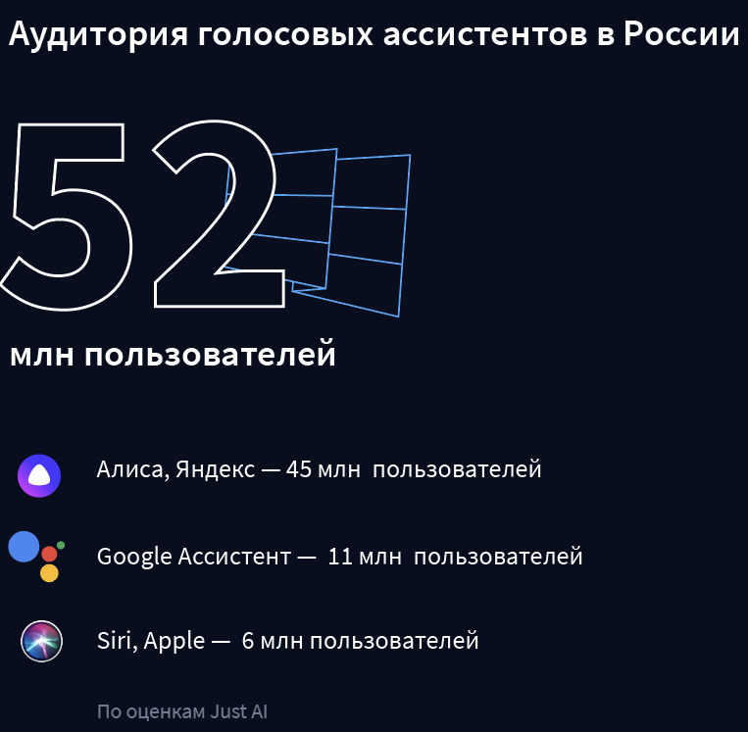
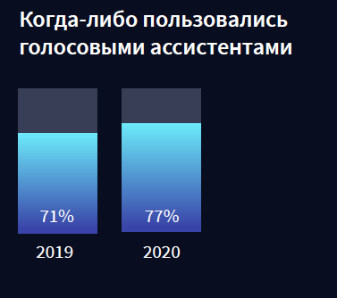
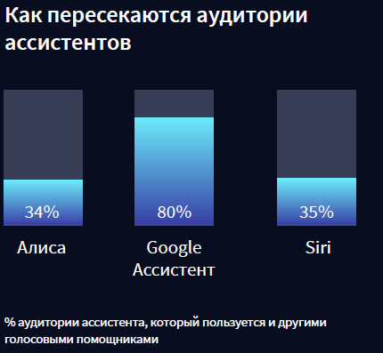
Ноябрь, 2020
Выход Сбер Салют с его ~100 млн аудиторией, экосистемой разработки и умными экранами открывает для рынка новые возможности по донесению сервисов до массовой аудитории. Среди них платежи, продажи и брендинг.

Slide 20
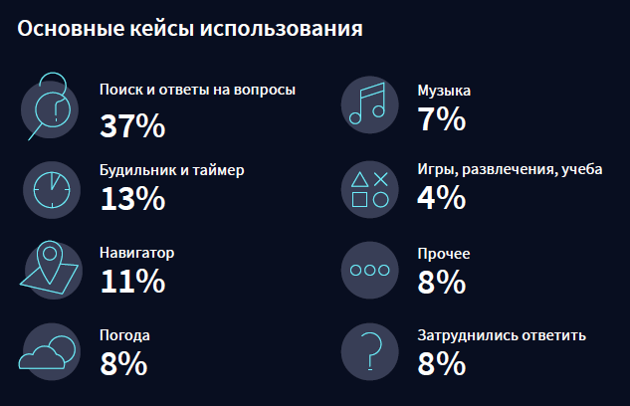
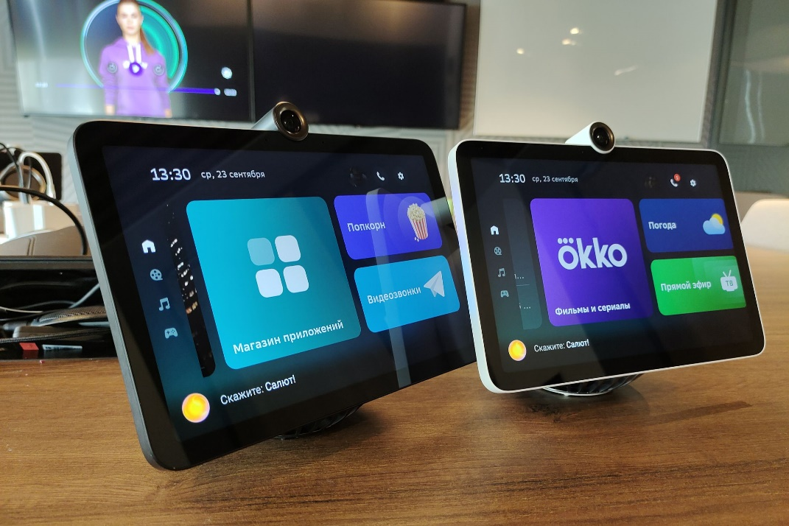


Slide 21
Ключевые тренды 2020-2021
Исходящие звонки и умный IVR
Voice Cloning
Средний бизнес
Voice UX to Apps
Развитие технологий ML и мощостей GPU коммодизирует создание custom голосов и делает синтезируемую речь более эмоциональной.
Вслед за enterprise сегментом, все больше средних компаний внедряют Разговорный AI
Голосовой UX становится все более привычным элементом UX для мобильных приложений. В России примеры Тинькофф и Альфа-банка.
45% американцев хотели бы видеть голосовой UX в своих любимых приложениях.
Полная замена операторов КЦ достаточно сложное решение, в то время как исходящие обзвоны клиентов и call steering IVR с NLU на первой линии – быстро настраиваемое решение. В этом сегменте появляется все больше игроков.
Умные экраны
Стремительно растет рынок умных экранов, открывая возможности по созданию мультимодальных Voice First приложений.
Экосистемы для разработчиков
Ассистенты в авто и ТВ
Игры и контент
Большинство операторов мета-ассистентов создают экосистемы для разработчиков, магазины навыков, делятся доходами от монетизации. Это формирует новый сегмент стартапов – разработчиков голосовых навыков
Следующим за умным домом сегментом, куда проникают ассистенты становятся СмартТВ и автомобили
Игры, интерактивный контент от брендов – бурно развиваются в экосистемах ассистентов

Slide 22
Ключевые участники рынка Conversational AI в России
Площадки развития
Операторы мета-ассистентов
Решения по обзвонам и умному IVR
Активные инвесторы
Conversations, Yandex and Sber Developers Partnerships, CCWF.
Voice, SpeechTech, ChatBot Summit,
Voicebot.ai
МТС, Сбер, RTP Global
Google Assistant Investments
Alexa Fund
Just AI, Dasha AI, Neuronet.AI, Kvint, Voximplant, Zvonobot
Яндекс
Сбер
Mail.ru
Google
Amazon
Apple
Samsung
Baidu
Xiaomi
Alibaba
Синтез и распознавание
Инструменты и платформы NLP
Исследования
Yandex.Cloud, Тинькофф, ЦРТ, 3iTech
Google, Nuance, Baidu, iFlyTek
МФТИ DeepPavlov, ИТМО, Huawei R&D Labs, SberDevices,Yandex
Just AI
Naumen
Наносемантика
Центр Речевых Технологий
DeepPavlov
Решения и внедрения
Операторы специализированных Ассистентов
Стартапы в области голосовых игр, роботов, игрушек, изменения голоса, биометрии, создания чатботов, обзвонов, маркетинга и т.п.
Системные интеграторы, ЦРТ, Нанаосемантика, Just AI, Naumen, Digital Intelligence,Eora.
Cognigy, Kore.ai, SoundHound
Amazon, Google, Microsoft, IBM, RASA.AI, Hugging Face, OpenAI, Cognigy, Kore.ai, Voiceflow, Jovo, iFlyTek, Baidu, etc.
Альфа-Банк, Тинькофф
Mercedes

Slide 23
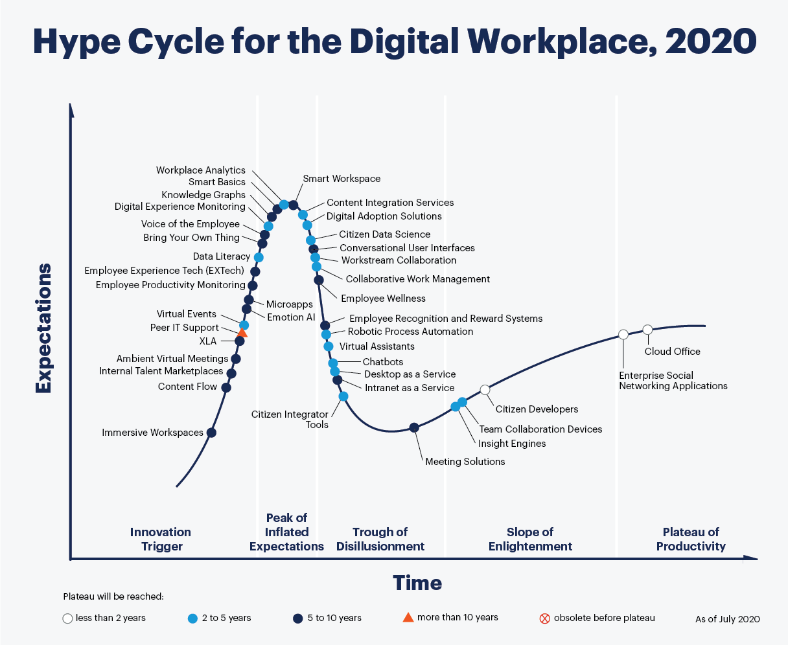

«Хайп» завышенных ожиданий уже пройден
Выход на плато продуктивности:
Chatbots, virtual assistants - 2-5 лет (2022-25)
CUI - 5-10 лет (2025-30)
Notes:
https://www.gartner.com/smarterwithgartner/6-trends-on-the-gartner-hype-cycle-for-the-digital-workplace-2020/

Slide 24
Gartner 2020-2022 Emerging Technologies Adoption
NLP, Виртуальные Ассистенты находятся в фазе активных пилотов в крупном бизнесе и в фазе мониторинга в среднем бизнесе
Крупный бизнес
Средний бизнес
Малый бизнес
Крупному бизнесу достаточно универсальных инструментов. Среднему нужны кастомизируемые решения под конкретную потребность.
Малому бизнесу нужны коробочные продукты и сервис.

Slide 25
Инструменты и решения
Customer support
Messaging/Alerting
Speech Analytics
HR/Recruitment
Leadgen
Outbound calls
Custom VA/UX
Productivity
Helpdesk
Smart IVR
Cross/Upsell
Closed
Just AI products and solutions
Just AI
Banks
Solution-centric companies
Kvint
Just AI
Platforms/tools-centric companies
Kore.AI
Neuronet
Just AI partners (use our tools)
Naumen
Inbenta
Just AI
Insurance
SpeechTechCtr
Intelza
Fintech
CAI Platforms
Nanosemantics
Cognigy
Omelia
IBM Watson
Just AI
Neuronet
Telecom
Liveperson
Amazon Comprehend
Just AI
Just AI
IT&Internet
Dialogflow
JAICP
Digital Intelligence
Leeloo.ai
Retail/ E-com
Open
Khrustalev Studio
Just AI
Dialogflow
Medicine
Visual
No-code/ Low-code Builders
Botmother
Aimylogic
Chatfuel
Flow.ai
Voiceflow
Government
Landbot.io
Manychat
Voximplant
LasVilla
Utilities
Voximplant
JAICF
Jovo
Hotbot.ai
Hospitality
Frameworks, libs, SDK, Model Hubs
Wit.ai
CAILA
DeepPavlov
RASA.AI
Travel
Hugging Face
Dasha AI
Digital Genius
Mediagram
Stafory
General
Voice Game
Инструменты
Robovoice
Решения
Specific
Complex

Slide 26
Ниши сегмента решений разговорного AI
Voice UX в приложениях
Клиентская поддержка
Устройства для сервиса
Навыки в ассистентах
Чатботы в мессенджерах
Ассистент сотрудника
Исходящие звонки
Рекрутинг/скриннинг
Продажи и лиды
Умный IVR
Cross/Up-sell
Just AI
Банки
Решения
Kvint
Just AI
Neuronet
По мере вхождения на рынок компаний SMB и бизнес-заказчиков открывается все больше возможностей для охвата новых ниш
Just AI
Страхование
Intelza
Финтех
Just AI
Телеком
Neuronet
Рост
IT&Internet
Digital Intelligence
Retail/ E-com
Khrustalev Studios
Just AI
Just AI
На рынке появляется все больше новых игроков, стартапов и предпринимателей, которые фокусируются на новых нишах
Медицина
Госорганы
LasVilla
ЖКХ
Hotbot.ai
Hotbot.ai
Hospitality
Travel
Dasha AI
Stafory
Sever.AI
Прочее
Voice Game
Mediagram
Robovoice
Решения и сервисы

Slide 27
Боулинг разговорного AI
Voice UX в приложениях
Клиентская поддержка
Устройства для сервиса
Навыки в ассистентах
Чатботы в мессенджерах
Ассистент сотрудника
Исходящие звонки
Рекрутинг/скриннинг
Продажи и лиды
Умный IVR
Cross/Up-sell
Джеффри Мур, «Внутри торнадо»
Возможные стратегии выхода на рынок
Neuronet
Банки
Страхование
Финтех
Сегмент 4
Решение 4
Сегмент 5
Решение 5
Сегмент 6
Решение 6
Neuronet
Телеком
IT&Internet
Сегмент 2
Решение 2
Сегмент 3
Решение 3
Retail/ E-com
Медицина
Госорганы
Сегмент 1
Решение 1
ЖКХ
Hotbot.ai
Hotbot.ai
Hospitality
Travel
От технологий к бизнес-решениям
Прочее
Решения и сервисы

Slide 28
Рынок разговорного ИИ и смежные рынки
Платформы и инструменты
Решения и сервисы
Каналы
Смежные рынки

Slide 29
Рынок разговорного ИИ и смежные рынки
Платформы и инструменты
Решения и сервисы
Каналы
Речевые технологии (ASR/TTS/Biometry)
Решения для государственных и муниципальных учреждений
Голосовые мета-ассистенты и умные устройства
Платформы речевой аналитики
No-code/Low-code конструкторы ботов и сценариев
Телефония
Исходящие телефонные коммуникации
NLP/NLU/DM платформы
Messaging
Библиотеки, SDK, модели и хабы моделей, алгоритмы
Кастом ассистенты, решения для клиентской поддержки, навыки для ассистентов, входящие IVR, решения для рекрутинга и HR и другие.
Платформы поиска и извлечения данных
Веб-чаты
Платформы машинного перевода
BFSI
Телеком
Ритейл
Прочие
Контакт-центры, интеграторы, CRM-системы и прочие

Slide 30
Рынок разговорного ИИ и смежные рынки
Платформы и инструменты
Решения и сервисы
Каналы
Речевые технологии (ASR/TTS/Biometry)
Решения для государственных и муниципальных учреждений
Голосовые мета-ассистенты и умные устройства
Платформы речевой аналитики
No-code/Low-code конструкторы ботов и сценариев
Телефония
Исходящие телефонные коммуникации
NLP/NLU/DM платформы
Messaging
Библиотеки, SDK, модели и хабы моделей, алгоритмы
Кастом ассистенты, решения для клиентской поддержки, навыки для ассистентов, входящие IVR, решения для рекрутинга и HR и другие.
Платформы поиска и извлечения данных
Веб-чаты
Платформы машинного перевода
BFSI
Телеком
Ритейл
Прочие
Контакт-центры, интеграторы, CRM-системы и прочие

Slide 31
Рынок разговорного ИИ и смежные рынки
Платформы и инструменты
Решения и сервисы
Каналы
Речевые технологии (ASR/TTS/Biometry)
Решения для государственных и муниципальных учреждений
Голосовые мета-ассистенты и умные устройства
Платформы речевой аналитики
No-code/Low-code конструкторы ботов и сценариев
Телефония
Исходящие телефонные коммуникации
NLP/NLU/DM платформы
Messaging
Библиотеки, SDK, модели и хабы моделей, алгоритмы
Кастом ассистенты, решения для клиентской поддержки, навыки для ассистентов, входящие IVR, решения для рекрутинга и HR и другие.
Платформы поиска и извлечения данных
Веб-чаты
Платформы машинного перевода
BFSI
Телеком
Ритейл
BFSI
Прочие
Контакт-центры, интеграторы, CRM-системы и прочие

Slide 32
Рынок разговорного ИИ и смежные рынки
Платформы и инструменты
Решения и сервисы
Каналы
Речевые технологии (ASR/TTS/Biometry)
Решения для государственных и муниципальных учреждений
Голосовые мета-ассистенты и умные устройства
Платформы речевой аналитики
No-code/Low-code конструкторы ботов и сценариев
Телефония
Исходящие телефонные коммуникации
NLP/NLU/DM платформы
Messaging
Библиотеки, SDK, модели и хабы моделей, алгоритмы
Кастом ассистенты, решения для клиентской поддержки, навыки для ассистентов, входящие IVR, решения для рекрутинга и HR и другие.
Платформы поиска и извлечения данных
Веб-чаты
Платформы машинного перевода
BFSI
Телеком
Ритейл
BFSI
Прочие
Контакт-центры, интеграторы, CRM-системы и прочие

Slide 33
Рынок разговорного AI
Платформы и инструменты
Решения и сервисы
Речевые технологии (ASR/TTS/Biometry)
Решения для государственных и муниципальных учреждений
Платформы речевой аналитики
Исходящие телефонные коммуникации
No-code/Low-code конструкторы ботов и сценариев
Кастом ассистенты, решения для клиентской поддержки, навыки для ассистентов, входящие IVR, решения для рекрутинга и HR и другие.
NLP/NLU/DM платформы

Slide 34
Рынок разговорного AI
Платформы и инструменты
Решения и сервисы
Речевые технологии (ASR/TTS/Biometry)
Решения для государственных и муниципальных учреждений
Платформы речевой аналитики
Исходящие телефонные коммуникации
No-code/Low-code конструкторы ботов и сценариев
Кастом ассистенты, решения для клиентской поддержки, навыки для ассистентов, входящие IVR, решения для рекрутинга и HR и другие.
NLP/NLU/DM платформы

Slide 35
Рынок разговорного AI: основные игроки
Платформы и инструменты
Решения и сервисы
Речевые технологии (ASR/TTS/Biometry)
Решения для государственных и муниципальных учреждений
ЦРТ
ЦРТ
Yandex
.cloud
Тинькофф
ASM
3i-Tech
3i-Tech
Google
BSS
Платформы речевой аналитики
Speech
Analytics
3i-Tech
Фонемика
Ростелеком
Тинькофф
Исходящие телефонные коммуникации
Call
Scoring
Nice
Нейронет
Zvonobot
Robovoice
АБК
Just AI
Zvonok
Voca-Tech
Манго-телеком
Verint
Звонопес
Comagic
Twin24
Infobot
Kvint
Intelza
No-code/Low-code конструкторы ботов и сценариев
Dasha.ai
iVoice
BotMother
Just AI
Chatforma
Ботмейкер
MTT Voicebox
Voximplant КИТ
Salebot
Chatme
Кастом ассистенты, решения для клиентской поддержки, навыки для ассистентов, входящие IVR, решения для рекрутинга и HR и другие.
Just AI
Cleverbots
Digital
Intelligence
Sever.AI
BSS
Khrustalev studio
NLP/NLU/DM платформы
Eora
Hotbot.ai
Digital Link
Just AI
Наносе-
мантика
Electra.ai
LasVilla
Umbrella IT
Naumen
Autofaq.ai
Krok
Staffory
Kraft Talk
ЦРТ
Шторм Технологии
VoiceGame
Dialogflow
Omelia

Slide 36
Ключевые игроки и оценка объемов их выручки на рынке разговорного AI 2020
ЦРТ
1 млрд+
Многие компании быстро растут, 200%-400% YoY, ситуация в 2021 уже будет другой
Just AI
500млн+
Всего на рынке более 100 компаний
Оценки рынка от Just AI на основе интервью, инсайдерской информации и данных контур.фокус
Yandex
.cloud
3i-Tech
200млн+
Нано
семантика
Нейронет
Zvonobot
100млн+
Тинькофф
Digital
Intelligence
Cleverbots
Google
Robovoice
ASM
Solutions
Twin24
Naumen
Erudit
BSS
50млн+
Eora
Autofaq.ai
Omilia
Kvint
Dasha.ai
Zvonok
Infobot
АБК
Sever.ai
Speech
Analytics
Call
Scoring
Voca-
Tech
20млн+

Slide 37
Рынок разговорного AI в РФ: оценка
$44 млн.
₽ 3,2 млрд.
Годовые темпы роста рынка YoY: от 46% до 93%
$76 млн.
₽ 5,5 млрд
с учетом гос.заказчиков
Совокупный среднегодовой темп роста рынка (CAGR) : 110%
Общий рост за 5 лет: 1288%

Slide 38
Рынок разговорного AI в РФ: прогноз
$560 млн.
₽41 млрд.

Slide 39
Рынок разговорного AI в РФ

Slide 40
Сегмент речевых технологий
Возник на рынке одним из самых первых
Постепенно коммодизируется по мере роста доступности моделей и датасетов
Существенный рост потребления в сегменте за счет роста всех смежных сегментов решений
Столкнется с существенным ценовым давлением по мере появления новых игроков и инхауз разработок
Существует большой простор для инноваций и новых продуктов в области понимания эмоций, звуков, диаризации и биометрии

Slide 41
Сегмент NLP/NLU/DM платформ
Ускорение роста за счет вовлечения новых сегментов бизнеса и разработчиков в сферу Conv AI
Ближайшие несколько лет продукты не будут коммодизироваться из-за сложности ML-управления диалогами
В крупных компаниях будет продолжаться расширение сфер применения платформ NLP

Slide 42
Сегмент low-code/no-code конструкторов
Сегмент начнет активно расти по мере прихода среднего и малого бизнеса на рынок Conv AI
Платформы продолжат миграцию в сторону большей специфичности под узкие задачи и предоставления готовых шаблонов и инструментов
Дополнительным источником роста станет все большее распространение интерактивных элементов управления в сообщениях

Slide 43
Сегмент речевой аналитики
Платформы продолжат умеренный рост в ближайшие годы
Рост может постепенно замедляться по мере развития NLP-технологии для отказа от людей
Платформы начнут мигрировать в новые бизнес-приложения и специализироваться

Slide 44
Сегмент решений в сфере исходящих телефонных коммуникаций
Сегмент начал бурно расти в 2019-м и 2020-м годах
Быстрый рост продолжится в 2021 и 2022-м
Мы ожидаем падение в этом сегменте в связи с введением регулирования и борьбой со спамом
Несмотря на падение, рынок продолжит рост в рамках новых ограничений

Slide 45
Сегмент прочих решений: кастом ассистенты, умные IVR, навыки, voice UX и прочее
Широкий сегмент, включающий целый спектр решений, в перспективе в нем выделятся свои подсегменты
Рост будет ускорятся по мере возникновения и роста компаний разработчиков и вовлечения новых категорий клиентов из СМБ
Быстрый рост рынка ассистентов и умных колонок дополнительно стимулирует развитие этого сегмента

Slide 46
Оценка динамики и структуры сегментов рынка разговорного AI в РФ 2015-2020
На 2020 наибольшими сегментами на рынке были речевые технологии и NLP-платформы
Наибольшей динамикой характеризовались сегменты решений и сегмент NLP платформ

Slide 47
Прогноз динамики и структуры сегментов рынка разговорного AI: 2015-2025
К 2026-му году рынок может вырасти в 12 раз до 40 млрд.рублей
Половину всего рынка составит сегмент специализированных решений для бизнеса, в том числе для среднего и малого

Slide 48




Санкт-Петербург
London
Спасибо!
Кирилл Петров
Большая Зеленина ул, д. 24, стр. 1, литера А Бизнес-центр GRANI
3 этаж
Kemp House 60 City Road EC1V 2NX
kir@just-ai.com
just-ai.com
Shanghai
Nanjing
Shanghai, Chang Ning District, Chang Ning, Road 1033
Jianglingjiang Road
No.18, Jianye District, Building 4
@justAI.official
@JustAIglobal
youtube.com/c/justai
@justaiglobal

Slide 49
Причины создания ассистентов
Удобный новый UX
Центральное звено экосистемы
Повышение retention
Расширение аудитории
UX расширяется и обогащается новым и наиболее естественным методом коммуникаций – голосом и естественным языком
Погода, музыка, заметки, поиск, развлечения – все эти сервисы позволяют чаще возвращать клиента
Разговорный UX оказывается понятен тем, кто раньше был недоступен: пожилым людям и маленьким детям
За счет общения на привычном естественном языке и образа «интеллектуального помощника» предполагается, что пользователи будут обращаться к ассистентам с любыми своими ежедневными потребностями. Это позволит окружить человека комплексом своих/партнерских сервисов.
Борьба за время дома
Органичная проактивность
Общие тренды и шаги конкурентов
Постоянное обучение, лучшее понимание клиента, диалог, открытые вопросы и, в итоге, рекомендации - это то, что люди сами ожидают от ассистентов
Умные колонки и экраны становятся важнейшим каналом коммуникации с потребителями в их домах
“Голосовые интерфейсы становятся новым стандартом взаимодействия с клиентами. Эксперты связывают этот тренд с растущей популярностью умных колонок — сегодня почти треть взрослых американцев пользуются такими устройствами.”
McKinsey. 2020 “Reimagining customer engagement for the AI bank of the future”
Замена традиционных каналов обслуживания
Телефонный канал и очное обслуживание до сих пор является одним из основных для компаний среднего и малого бизнеса. Постепенно, ассистенты смогут встать на первую линию общения с клиентами. У мета-ассистентов наибольшие шансы опосредовать подобные коммуникации через себя.

Slide 50
Свойства Ассистентов (что от них ожидают?)
Характер
(или образ бренда)
Помощник
Интеллект («Ум»)
Потребителям доносят, что Ассистенты имеют сложный ИИ, постоянно учатся и становятся умнее. С каждым новым ассистентом начинают разговаривать, оценивают его «интеллектуальный уровень», сравнивают с другими
Компании-операторы ассистентов постепенно доносят мысль, что умные помощники могут помочь в организации повседневных дел и реализовать потребности: заказать билеты, забронировать столик, вызвать такси, напомнить о планах и т.п.
У Ассистентов есть «личность», «характер», «легенда» и «голос». Они способны идеально доносить образ бренда, рассказывать о себе, имея достаточно времени для диалога с клиентом. «Алиса», «Олег» – очень удачные примеры.
Развлечение
Простой разговор на отвлеченные темы – самый частый кейс использования. При этом, разработчики ставят задачу не быть скучным, развлечь, рассказать о своих умениях, улучшить настроение, развеселить, поддержать и даже предложить поиграть в игры или послушать музыку
Удобство
Важнейшее свойство ассистента в том, что с его помощью некоторые задачи выполнять быстрее и удобнее. Выключить свет в доме, отправить денежный перевод другу – меньше касаний и движений.

Slide 51
Краткий обзор стратегий построения ассистентов
Салют
Олег
Нацелен на трансформацию Сбербанка в IT-экосистему. Три ассистента – три образа. Вместе с устройствами для разных аудиторий, мультимодальный изначально. С акцентом на разлечения и полезность. Сразу с платформой разработки 3thd party сервисов для разработчиков и SME. Большие инвестиции и агрессивный выход на рынок.
Нацелен на формирование экосистемы вокруг потребителя и через «суперапп». Первый шаг – развлечения (характер, читчат), второй – посведневная помощь («умный автоответчик»). Далее – автоматизация функций приложения, поддержка от банка и предоставление 3thd party сервисов от партнеров, а потом и малых бизнесов-клиентов.
Альф
Маруся
Первый шаг – улучшение пользовательского UX и ускорение в приложении. Создание приятного образа.
Нацелена на формирование нового канала доступа к экосистеме Mail.ru через устройства. Кроме «Капсула» планируются и партнерские устройства. Открывается экосистема для разработки. Первоначально делалась как «ответ Яндексу», но сегодня команда расширяется, формируются новые цели
Алиса
Первый и лидирующий на сегодня ассистент. Связывает воедино пользовательский опыт во всей экосистеме Яндекса – «Навигатор», устройства «Станция», «Мини», Яндекс-браузер. Открытая экосистема сервисов, все новые и новые применения. Мультимодальность. При этом осторожный и взвешенный рост.

Slide 52
Ассистенты – что «под капотом»?
Навыки и контент
ASR
TTS
NLU + DM
Chit-chat
3th party skills
Распознавание речи (акустические модели для микрофонов), general модели и специальные термины
Современные модели на GPU, custom voice (~2 месяца записи диктора), эмоции
Платформа понимания естественного языка на правилах и ML-алгоритмах, система управления диалогами
«Болталка», комбинирующая правила, retrieving и generative модели с тщательно подобранными и размеченными датасетами
От простых скриптов-сценариев до сложных программ со своей бизнес-логикой и интеграциями. Контент – от музыки и аудиокниг, до видео и интерактивных игр
Методы активации сторонних навыков. Платформа для их создания, api для доступа
ODQA/CDQA
Visual Framework
Дата-центр
Интеграции
VAT
…и прочее
Система поиска ответов на вопросы по широкому домену и по по закрытым доменам, базам знаний, онтологиям
Помимо обычных серверов могут потребоваться GPU системы (NVIDIA DGX)
Поддержка мультимодальности от простых изображений и визуальных интерфейсов, до полного управления экранами
Интеграции с информационными системами банков, IT-компаний, биллингом, платежами, CRM и др.
Voice Activation Trigger- активация по ключевому слову, обученная на большом количестве спикеров
Для устройств: микрофонные матрицы, дизайн, дистрибуция,...
Развитие: раздельные спикеры, рекомендации на основе предиктивных моделей и прочее…
Любой ассистент требует использования большого числа технологий и работы многих специалистов

Slide 53
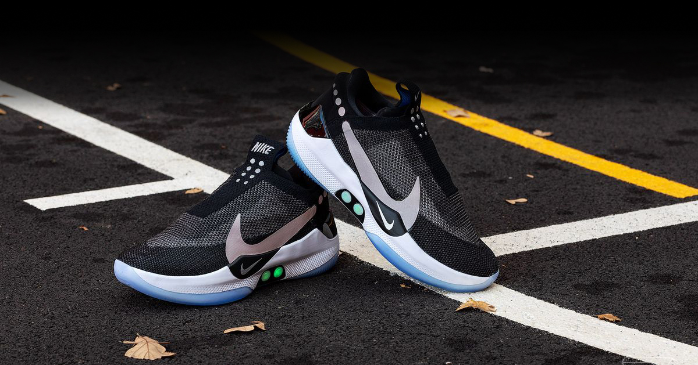
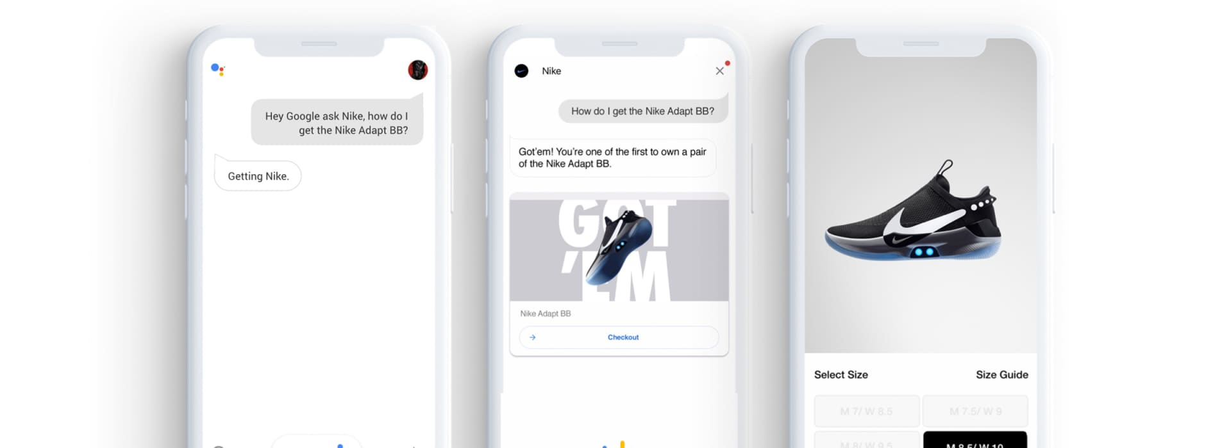
Кейс Nike
HYPE UP YOUR BRAND!
15,000 заказов по 350$ за 6 минут
Рекламная кампания Nike Adapt BB во время баскетбольного матча.
Позвав Nike через Google Ассистента (Hey, Google, Ask Nike) можно было заказать новые кроссовки. Вся партия была распродана за 6 минут.
(А теперь их можно даже «завязать» с помощью Google Ассистента)

Slide 54


Slide 55
Значение голосовых ассистентов для маркетинга и бренда
Некоторые результаты из свежого опроса 300 маркетологов и бренд-менеджеров США от Voicebot.ai
The State of Voice Assistants as Marketing Channel. March 2021.
Важность Ассистентов как маркетингового канала
Приоритеты по присутствию голосового приложения в разрезе поверхностей

